Slide 1


Bibliographie
Contrôle d’un essaim d’AUV - Application au docking autonome

Slide 2
Sommaire
Point préliminaire (10-15min)
Retour JJCR (doctorante Docking)
Retour GDR
USBL
Rappel CONOPS et Travaux préliminaires (5 min)
Bibliographie du docking (40 min)
Papiers sur mon sujet
Fossen & Simulation
Caméra GS/RS
Contrôle précis d’un point pour docking
Avancées Caméra GS/RS
La suite ?
Simulation – Jumeau numérique - Quaternions
Composants
Porteur ?
Tests pour contrôle point
Triturer équations Fossen pour contrôle essaim

Slide 3
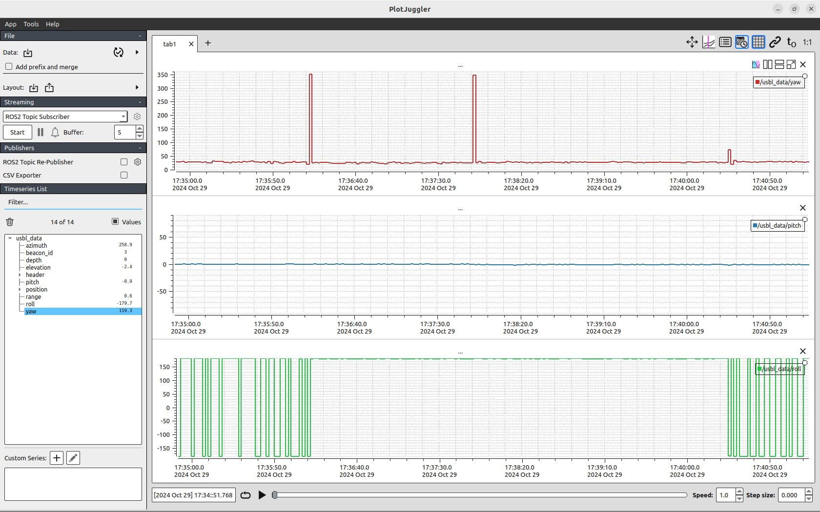
Problème USBL
Tests faits sur les USBL

Slide 4
Contexte et objectifs
Mots clés
AUV & ROV
Docking automone
Coopération entre robots/swarm
Peut-on docker deux AUV afin de faciliter leur récupération ?
Peut-on contrôler le macro organisme résultant ?

Slide 5

CONOPS
Docking sécurisé dans une meute d'AUV en mouvement
Contrôle du macro-organisme
x
z
y

Slide 6
CONOPS
Docking sécurisé dans une meute d'AUV en mouvement
Contrôle du macro-organisme
x
z
y

Slide 7
CONOPS
x
z
y

Slide 8
CONOPS
Sans ou avec connaissance du chemin du robot maître ?
x
z
y

Slide 9
CONOPS
x
z
Pas de docking sur cette zone
y

Slide 10
CONOPS
x
z
y
Robot maître va ralentir
Docking possible sur cette zone

Slide 11
CONOPS
x
z
y
Phase de docking précis

Slide 12
CONOPS
x
z
y
Docking réalisé

Slide 13
CONOPS
x
z
y

Slide 14
CONOPS
x
z
y

Slide 15
CONOPS
x
z
y

Slide 16
CONOPS
x
z
y

Slide 17
CONOPS
x
z
y

Slide 18
CONOPS
x
z
y

Slide 19
CONOPS
x
z
y

Slide 20
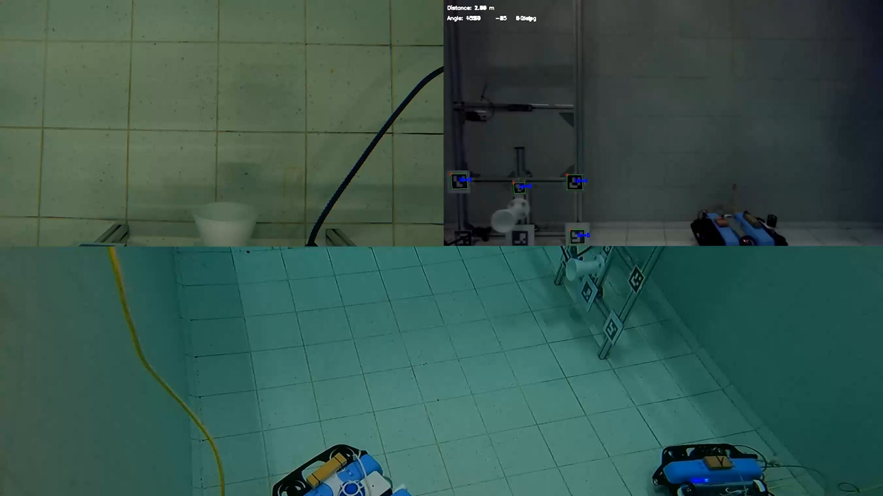
Résultats du guidage par vision
PROJET ESPADON
16
ROB 24

Slide 21
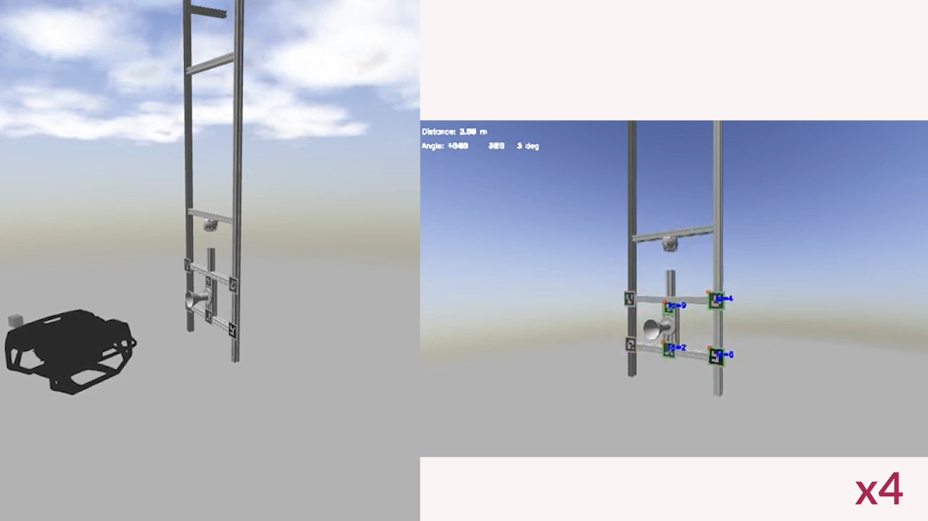
Simulation sous Gazebo
PROJET ESPADON
18
ROB 24

Slide 22
Bibliographie du docking

Slide 23
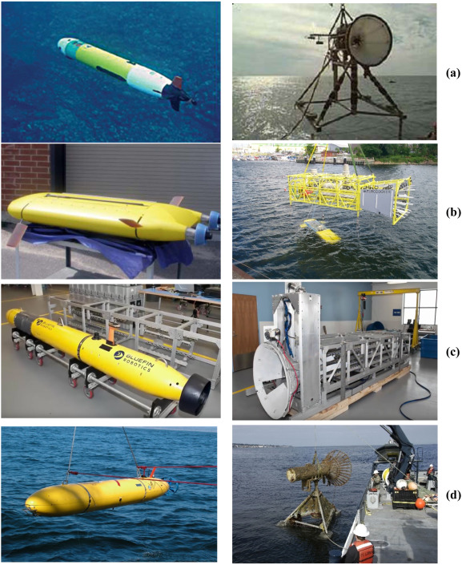
Survey systèmes de docking : 0 docking entre AUV
https://www.sciencedirect.com/science/article/pii/S0921889019300181
Fig. 4. (a) REMUS docking system; (b) Maridan Martin AUV with Eurodocker system; (c) Bluefin docking system; (d) Dorado docking system.

Slide 24
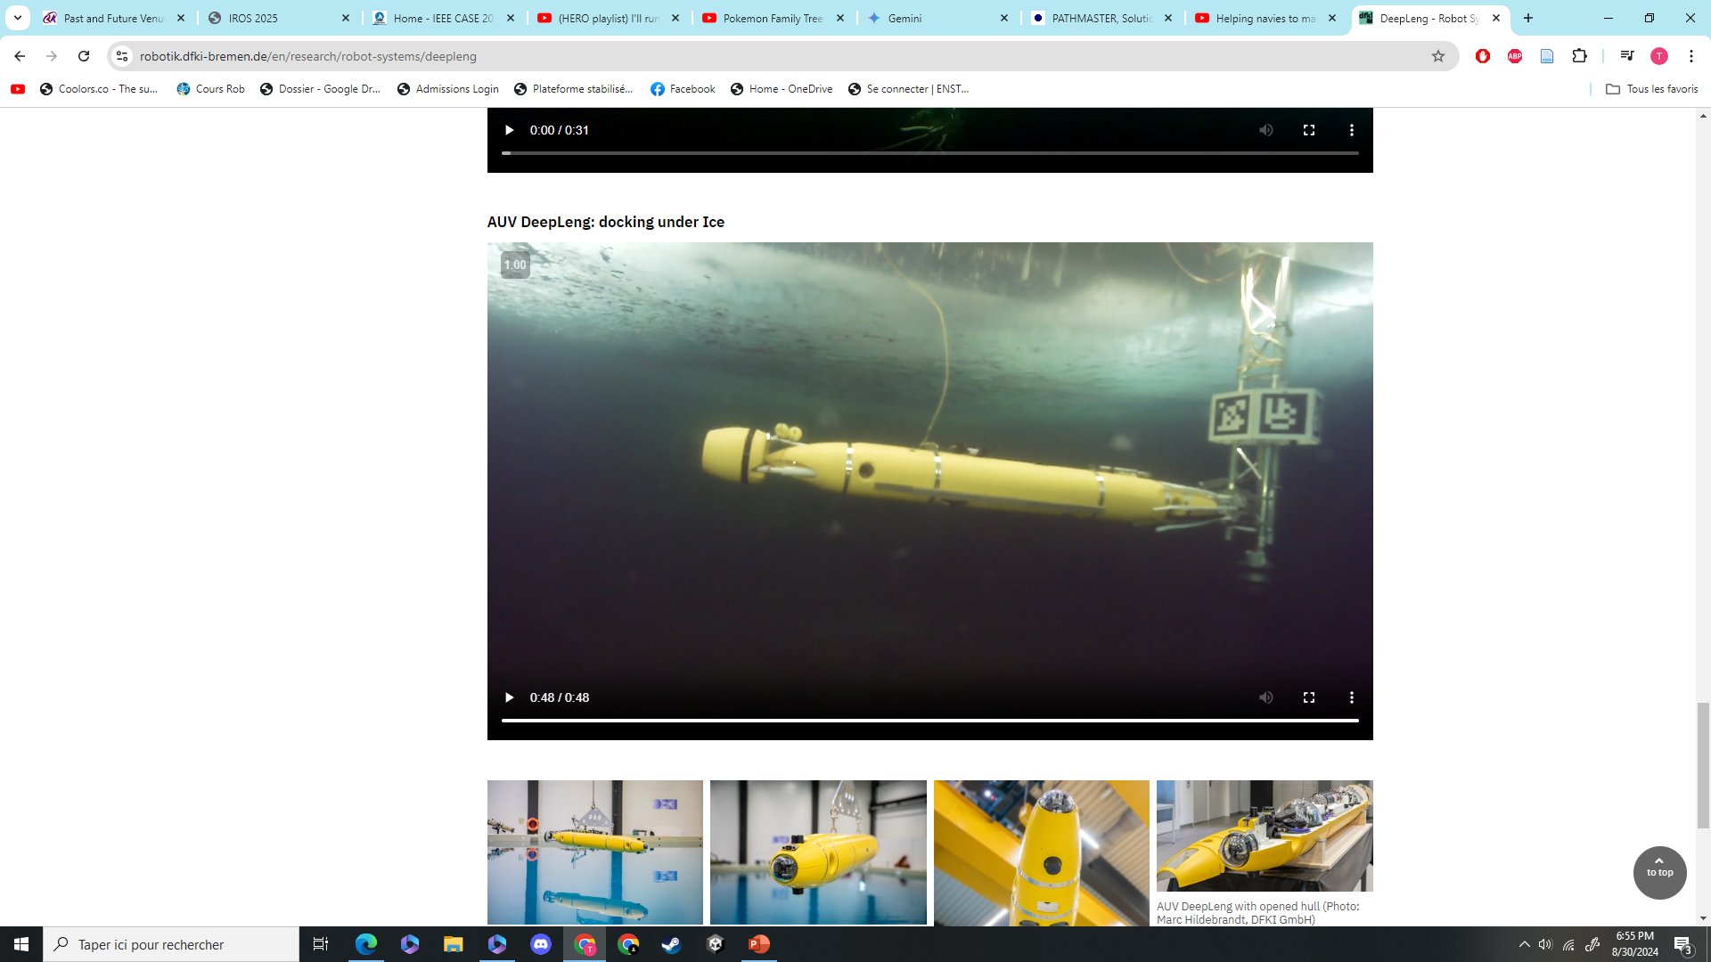
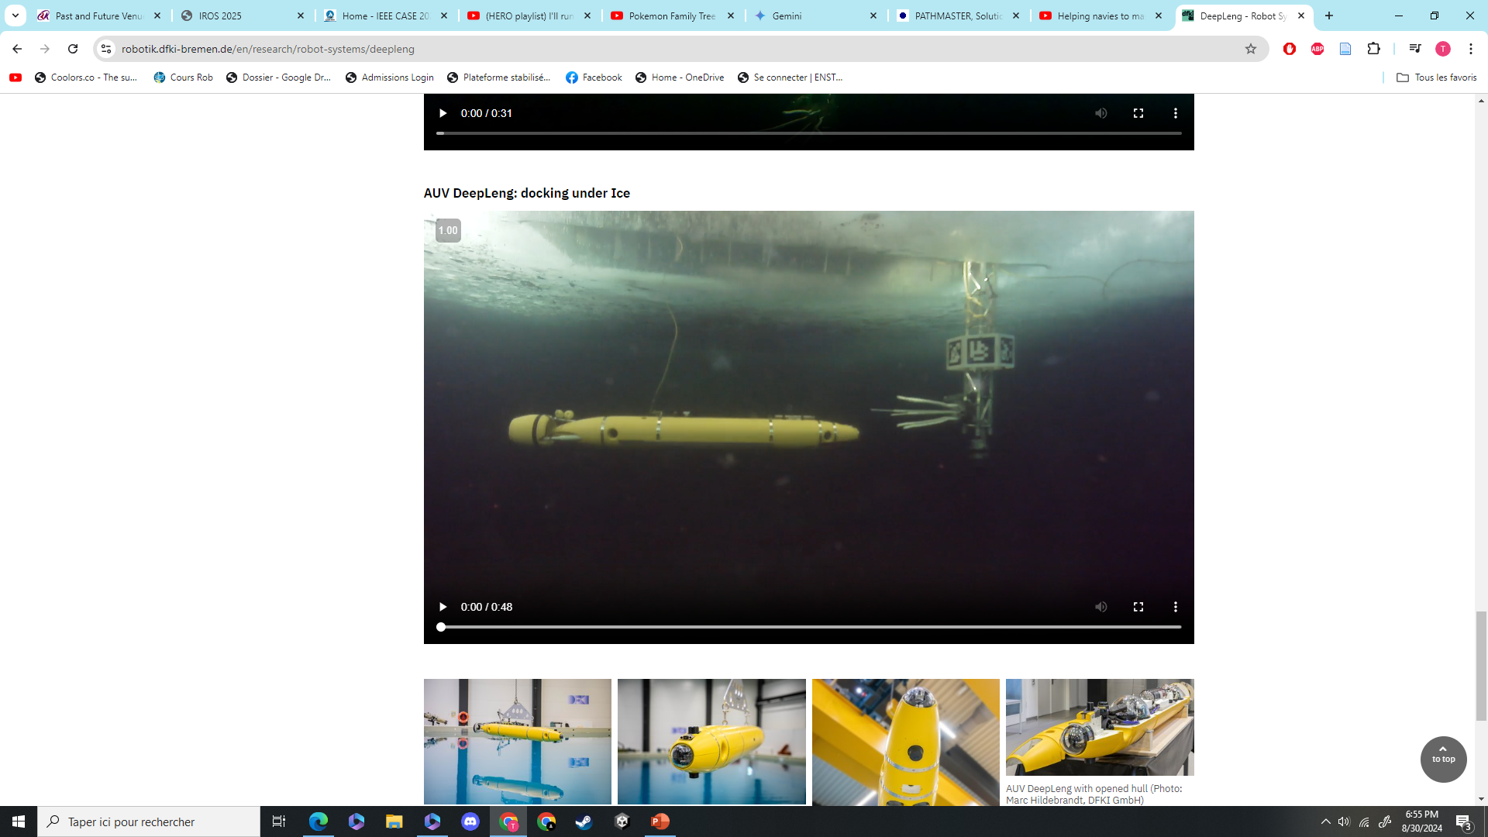
DFKI robotics – Leng (LARS : Launch and recovery system)
48s
https://robotik.dfki-bremen.de/en/research/robot-systems/deepleng

Slide 25
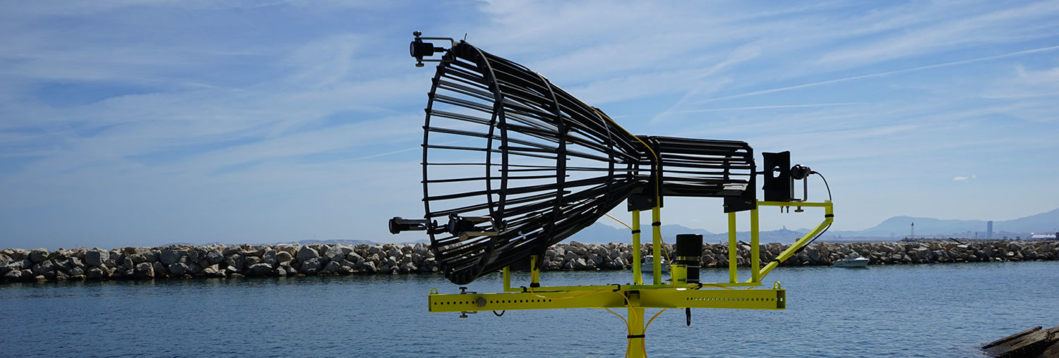
Subsea Tech (LARS : Launch and recovery system)
https://www.subsea-tech.com/fr/docking-station/

Slide 26
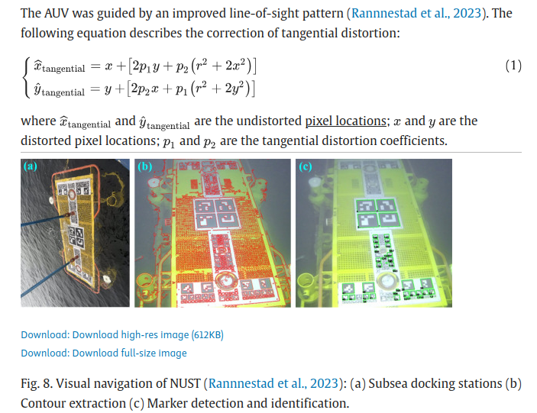
Subsea Tech (LARS : Launch and recovery system)
https://www.sciencedirect.com/science/article/pii/S0029801824004918

Slide 27
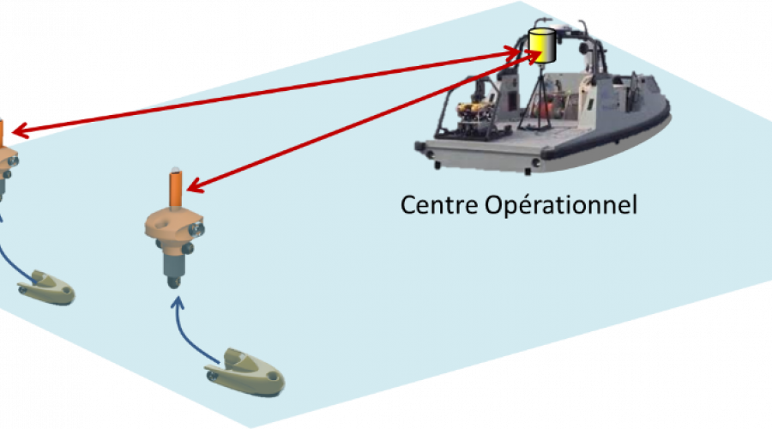
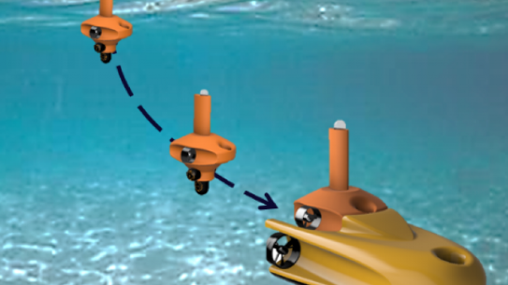
https://www.defense.gouv.fr/aid/actualites/proteus-drones-marins-connectes-missions-dobservation-milieu-subaquatique
Project EONIOS - Arkéocéan
https://arkeocean.com/arkeocean-cmmi-signalgenerix-and-lanego-to-co-develop-eonios-a-fully-autonomous-underwater-vehicle-auv-swarm-system-with-auv-docking-stations-integrated-in-nature-based-artificial-reefs/

Slide 28
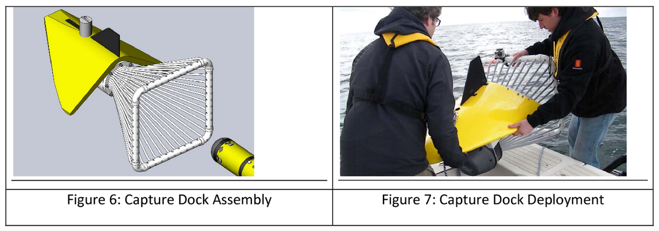
Docking d'un AUV sur un vaisseau mère de type AUV
Reste à faire :
Autre docking typé LARS mais sur un robot mobile
Auteur : Hydroid, a Kongsberg Company (2012)
Underwater mobile docking of autonomous underwater vehicles
https://www.semanticscholar.org/paper/Underwater-mobile-docking-of-autonomous-underwater/654bef1bbd66d24b2d9fec534f78533e2ab68013

Slide 29
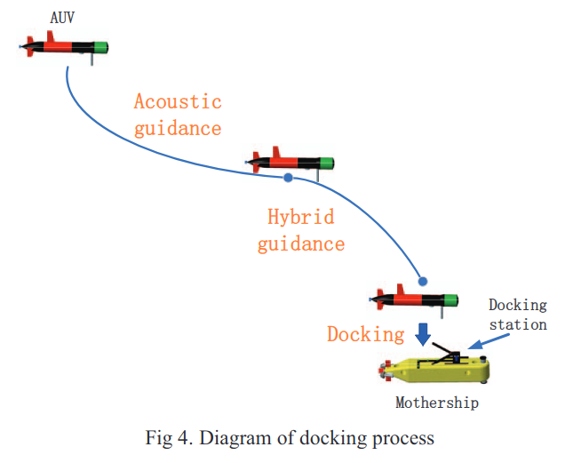
Docking d'un AUV sur un vaisseau mère de type AUV
Dynamic Docking Technology between AUV and Mobile Mothership
Zheping Yan1 , Peng Gong, Wei Zhang (2011)
https://www.wellesu.com/10.1109/CCDC49329.2020.9164395
Contributions du papier :
Docking d'un AUV sur un vaisseau mère de type AUV, interface de docking, utilisation d'USBL et caméras
Stratégie d'approche
Interface de docking

Slide 30
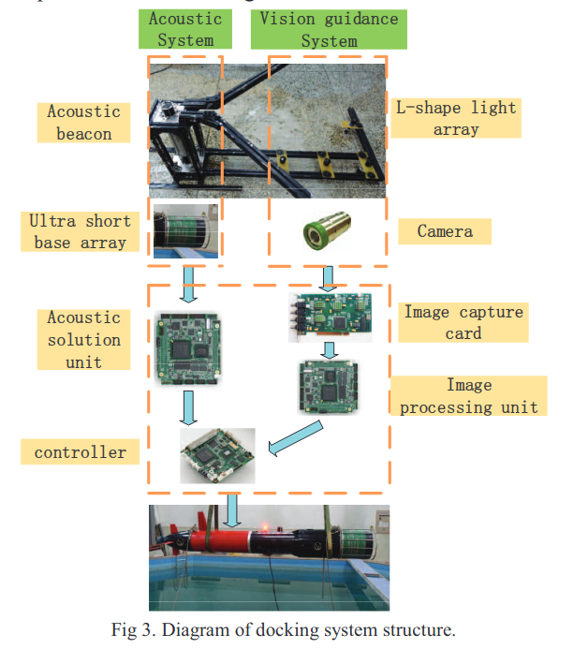
Docking d'un AUV sur un vaisseau mère de type AUV
Reste à faire :
Docking décentraliser : pas de "vaisseau mère"
Docking de plus de 2 AUV, essaim de drones qui se dockent
Docking latéral et pas uniquement au-dessus

Slide 31
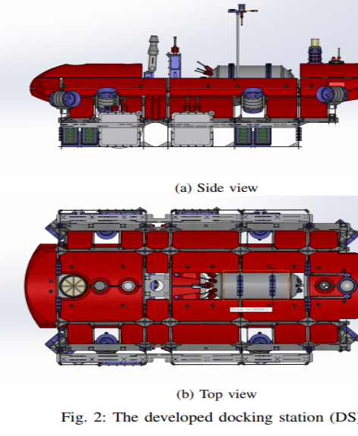
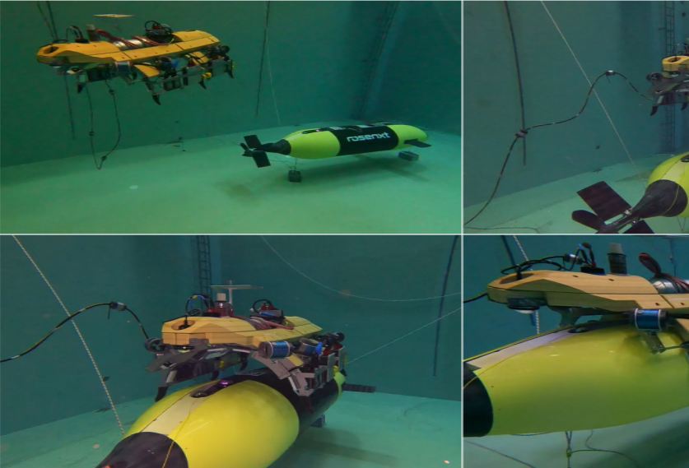
DFKI - Autonomous Docking between a Mobile Subsea Docking Station and an AUV while in Motion
Lien Youtube
Lien Papier

Slide 32
Fossen et simulation

Slide 33
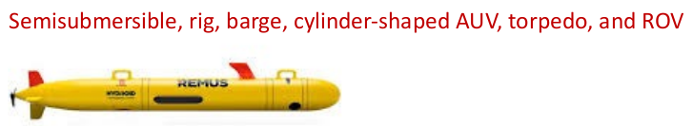
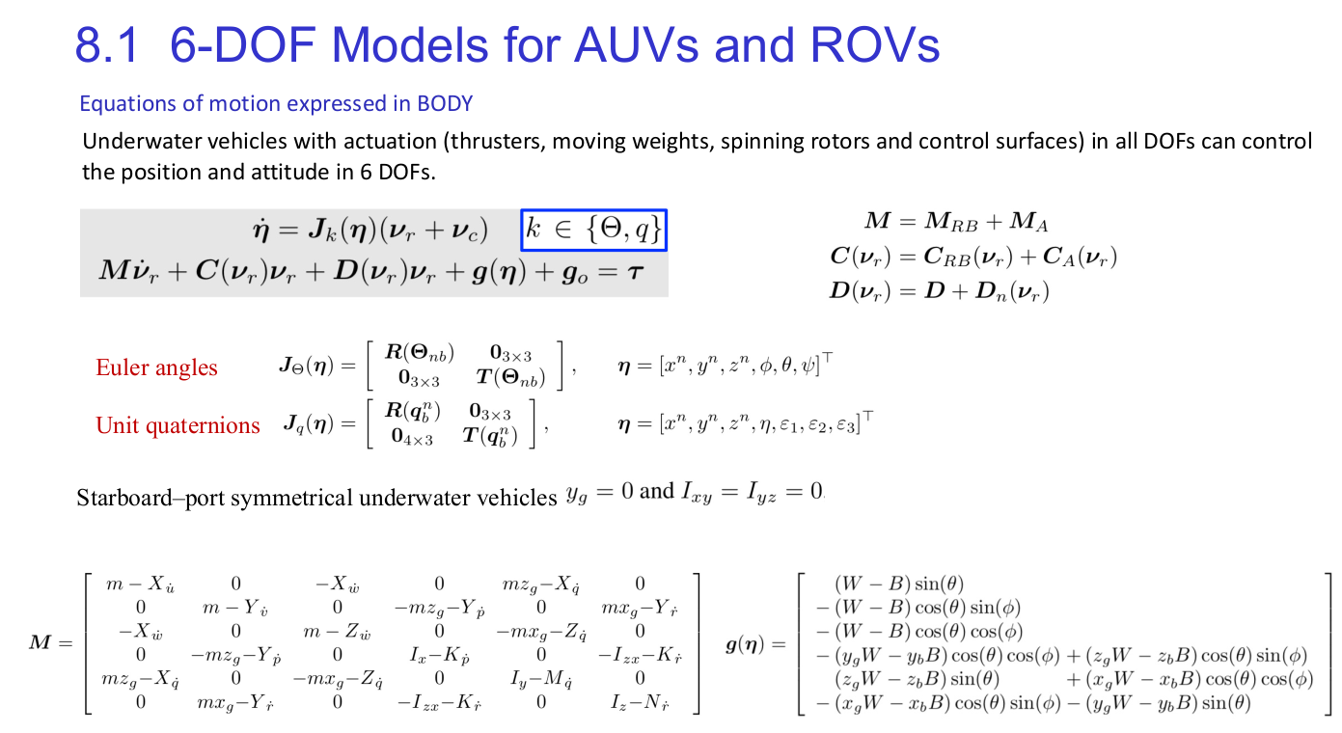
Models for Underwater Vehicles : AUV
https://github.com/cybergalactic/FossenHandbook?tab=readme-ov-file
Guidance, Navigation and Control of Vehicles (T. I. Fossen) chap8

Slide 34
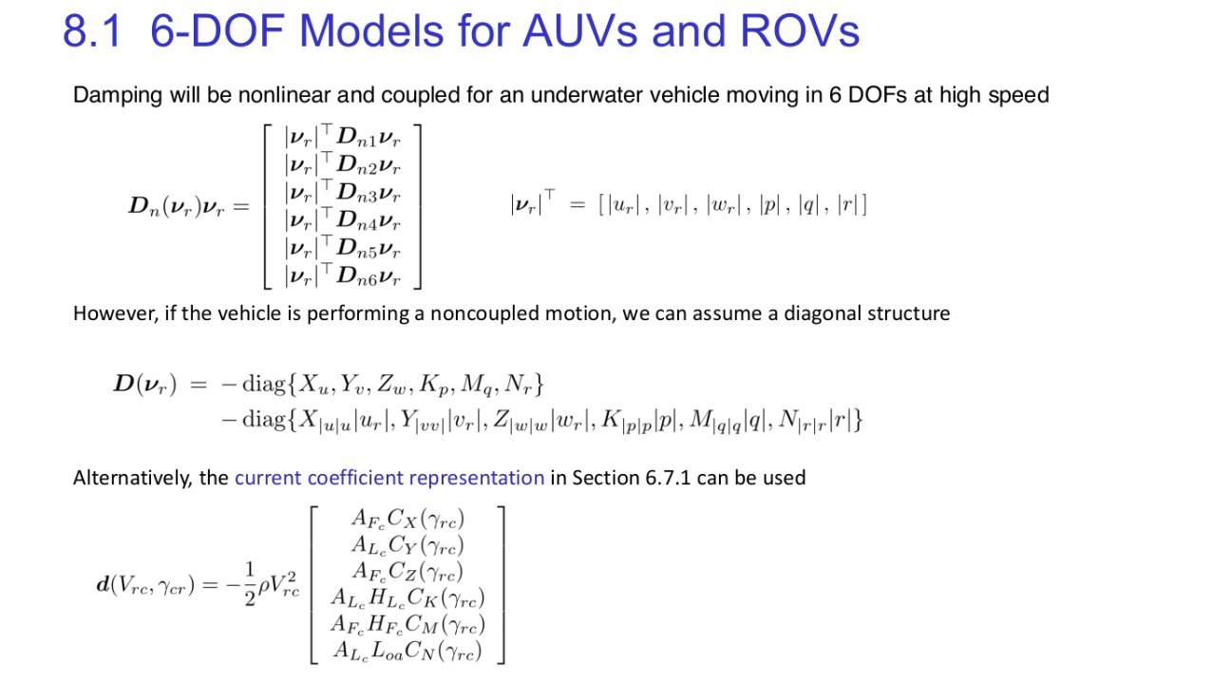
Models for Underwater Vehicles : AUV
https://github.com/cybergalactic/FossenHandbook?tab=readme-ov-file
Guidance, Navigation and Control of Vehicles (T. I. Fossen) chap8

Slide 35
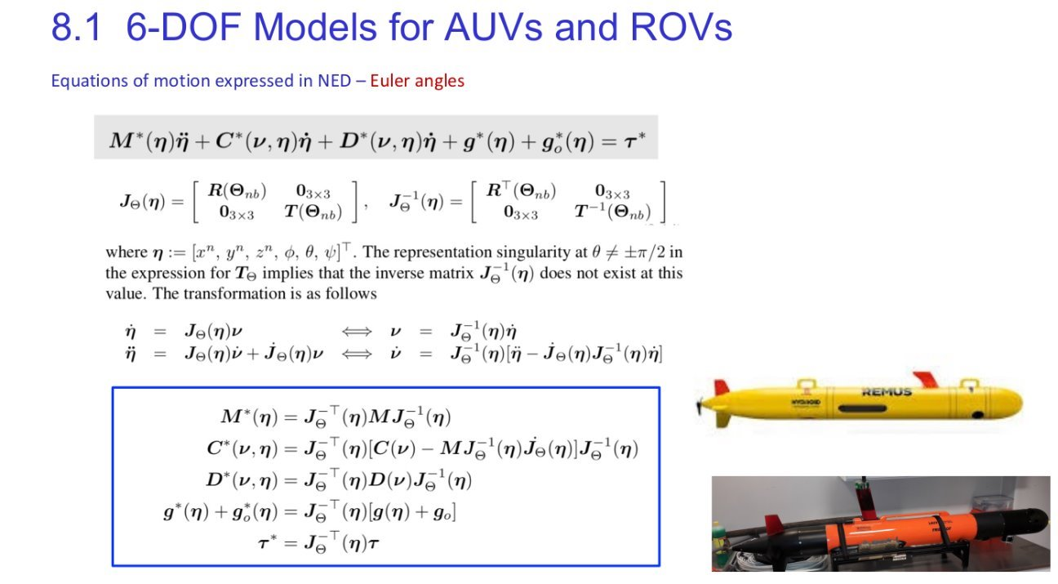
Models for Underwater Vehicles : AUV
https://github.com/cybergalactic/FossenHandbook?tab=readme-ov-file
Guidance, Navigation and Control of Vehicles (T. I. Fossen) chap8

Slide 36
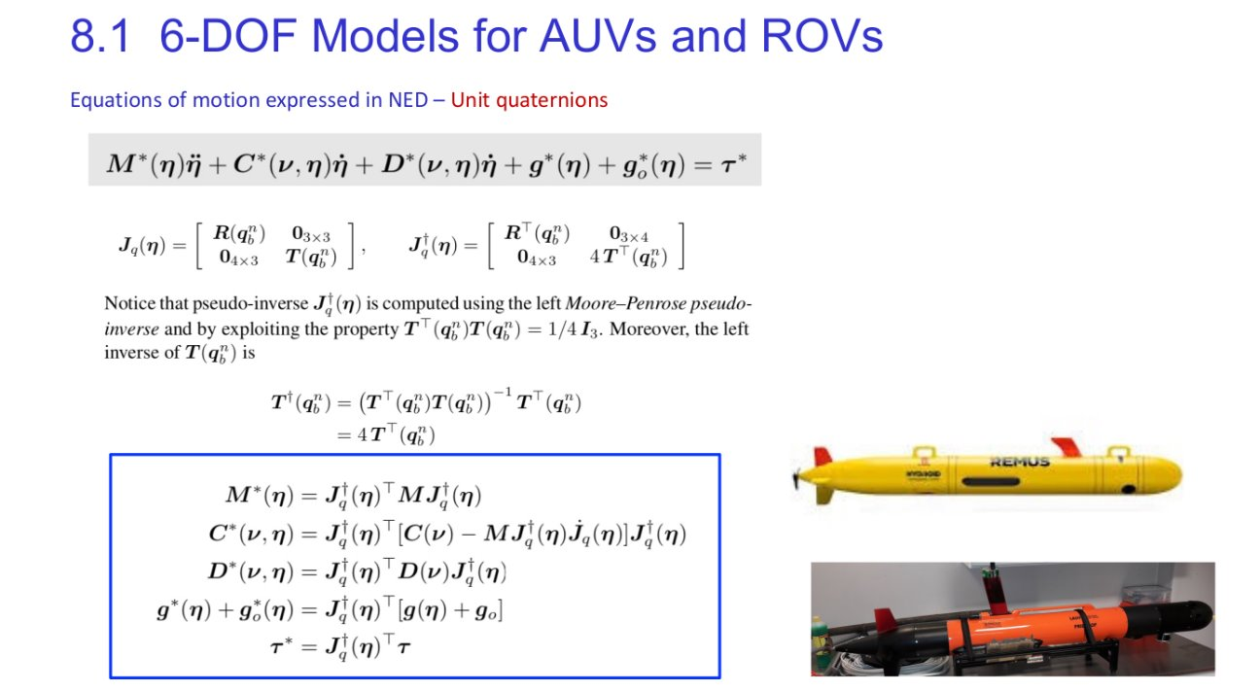
Models for Underwater Vehicles : AUV
https://github.com/cybergalactic/FossenHandbook?tab=readme-ov-file
Guidance, Navigation and Control of Vehicles (T. I. Fossen) chap8

Slide 37
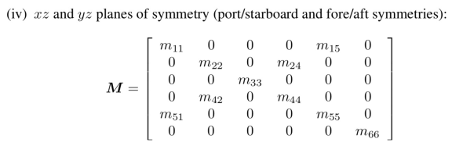
Models for Underwater Vehicles : AUV
https://github.com/cybergalactic/FossenHandbook?tab=readme-ov-file
Guidance, Navigation and Control of Vehicles (T. I. Fossen) chap8

Slide 38
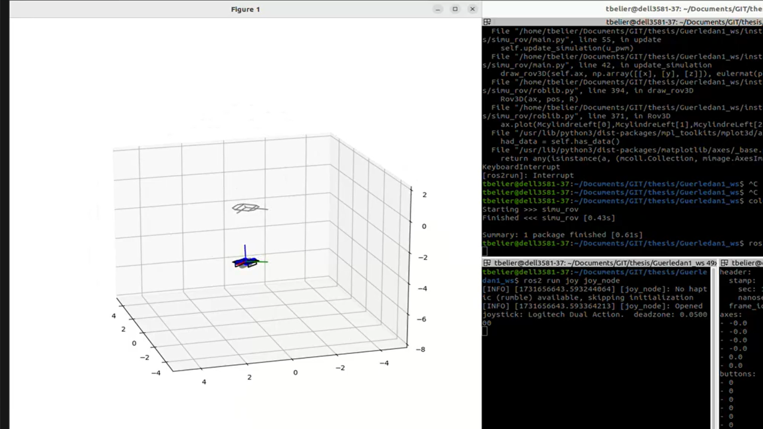
ROS2 – Simulation BlueROV
https://youtu.be/Sm-ZXpJ4kcQ

Slide 39
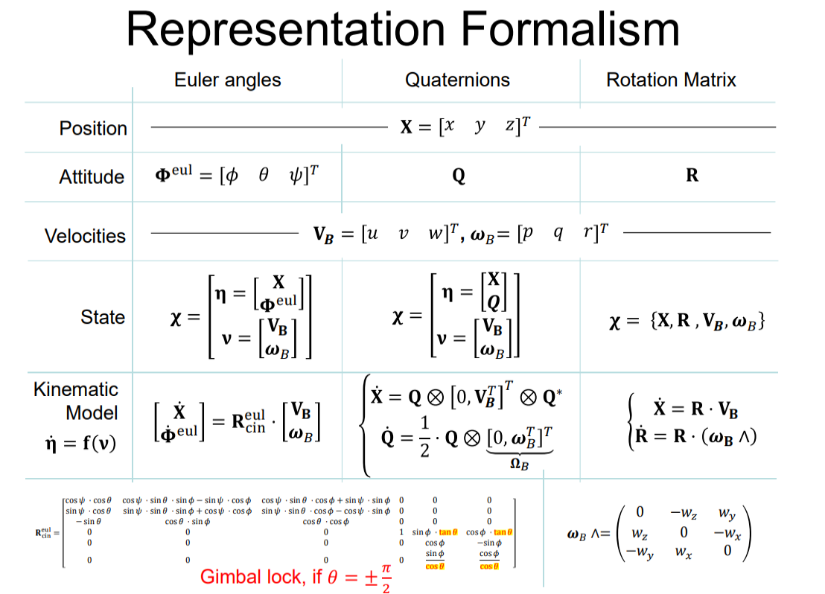
ROS2 – Simulation BlueROV
X = [eta, etap].T
nu = inv(J)@etap

Slide 40
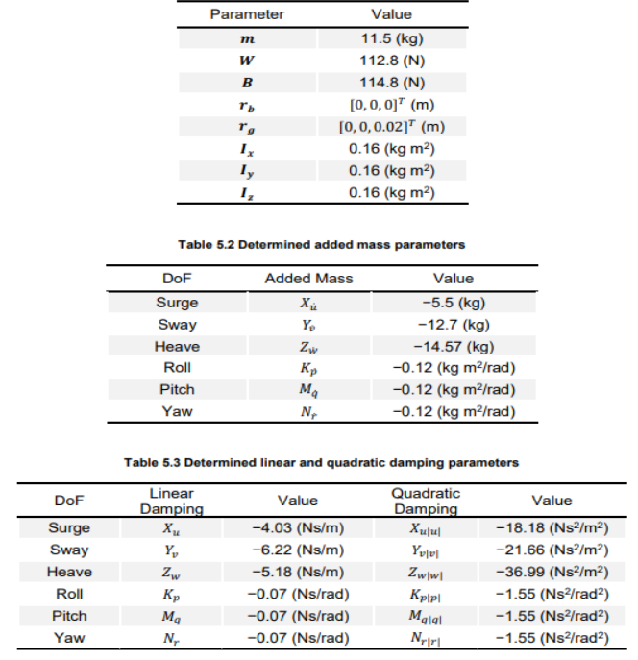
6-DoF Modelling and Control of a Remotely Operated Vehicle
Contributions de la thèse :
Modélisation complète du ROV
Hypothèse de symétrie, pas de portance, profond, symétrie hydrodynamique (découplage selon 6 DOF)
Matrices de Fossen données
Lien
Paramètres du modèle

Slide 41
Caméra Global ou Rolling shutter ?

Slide 42
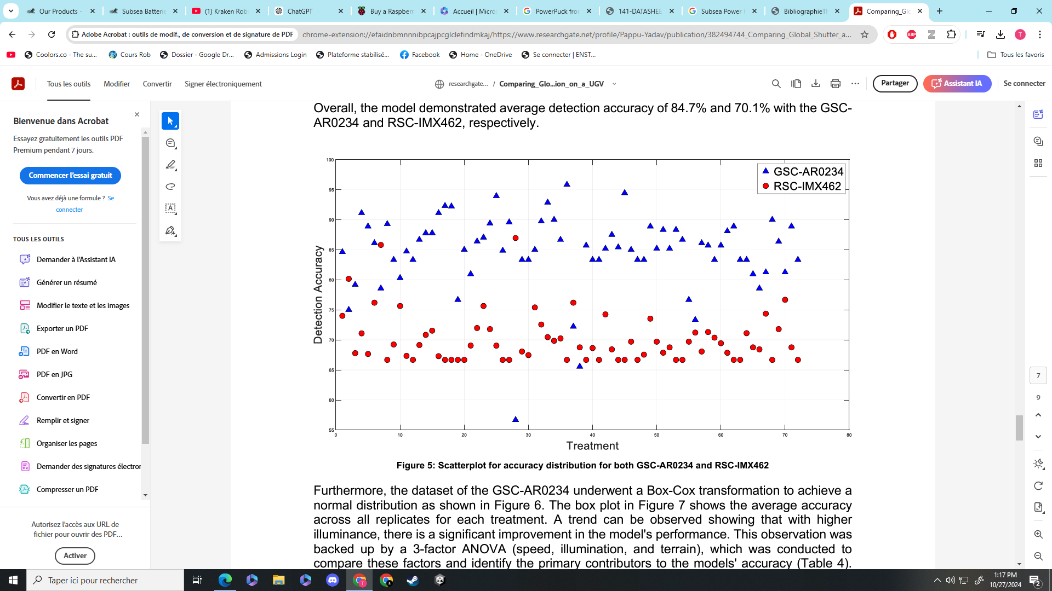
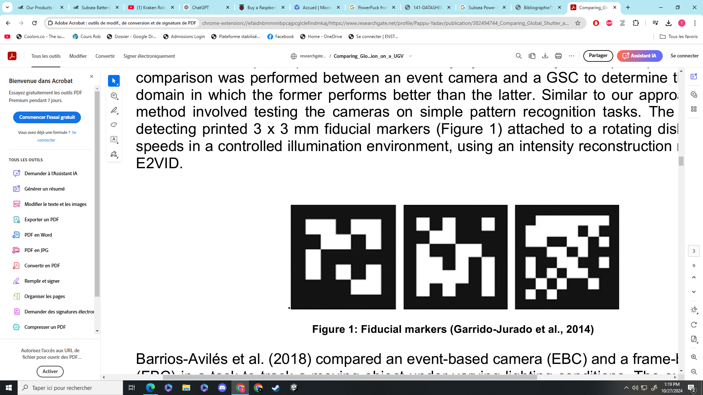
Caméra GS ou RS ?
Lien vers l'achat
Lien vers la publication
KEMESHI, James, CHANG, Young, YADAV, Pappu Kumar, et al. Comparing Global Shutter and Rolling Shutter Cameras for Pattern Detection in Motion on a Ground Robot. 2024.
Résultats d'une étude pour des UGV

Slide 43
Contrôle précis d’un point pour docking

Slide 44
Exemple de l’espadon

Slide 45
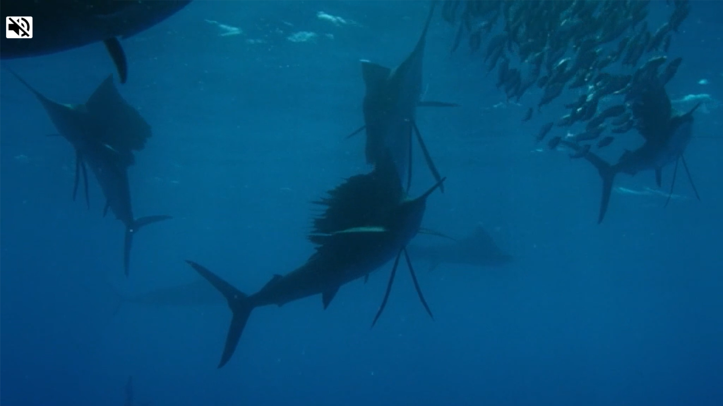
Exemple de l’espadon Voilier
Lien

Slide 46
Loick Degorre – H matrix controller
Contributions de la thèse :
Utiliser le nez de l'AUV comme point pour faire son modèle
Permet de créer des translations avec des mouvements de rotation
Permet de placer son nez parfaitement
Analyse et commande des robots sous-marins autonomes à propulsion vectorielle reconfigurable Degorre, Loïck -2023
Lien
Attention : il faudra ensuite déplacer le robot pour se docker de la bonne façon
E
E
x
E
x
x
G
x

Slide 47
La suite ?

Slide 48
Simulation Jumeau numérique – Quaternions

Slide 49
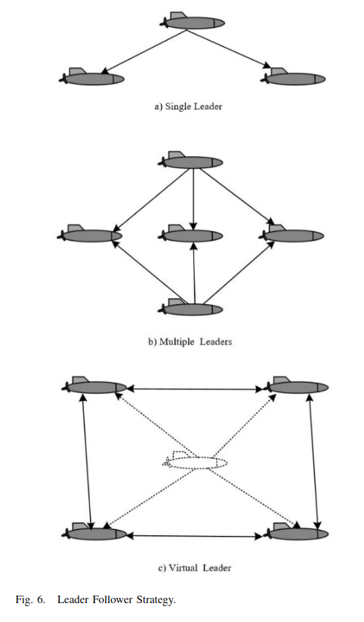
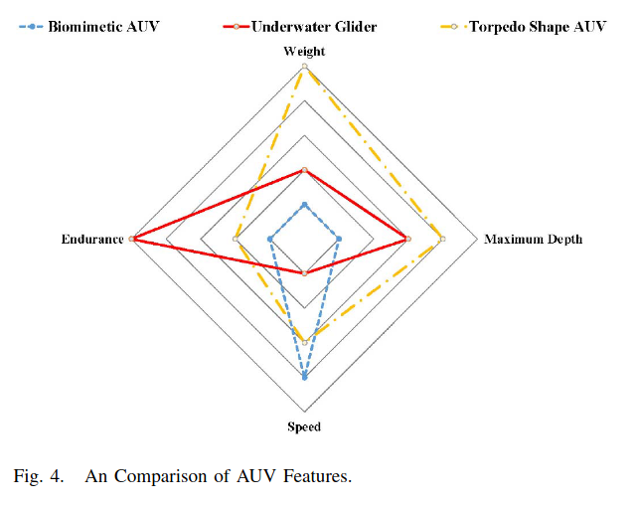
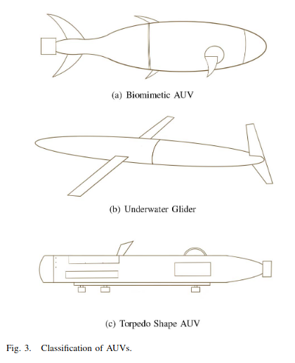
Changer de porteur ?
Auteur : Yue Yang , Student Member, IEEE, Yang Xiao , Fellow, IEEE, and Tieshan Li , Senior Member, IEEE (2021
A Survey of Autonomous Underwater Vehicle Formation: Performance, Formation Control, and Communication Capability
https://yangxiao.cs.ua.edu/A_Survey_of_Autonomous_Underwater_Vehicle_Formation_Performance_Formation_Control_and_Communication_Capability.pdf

Slide 50
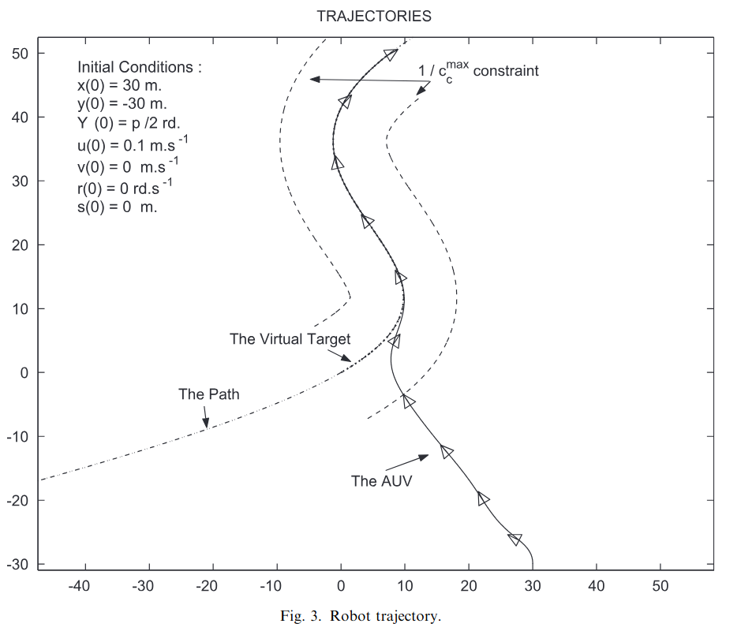
Nonlinear path-following control of an AUV
Contributions du papier :
Cible virtuelle pour le suivi de chemin d'un AUV
Création d'un controler associé
Preuve par Lemme de Barbalat – Invariance de LaSalle
Auteurs : Lionel Lapierre, Didik Soetanto (2007)
Lien

Slide 51
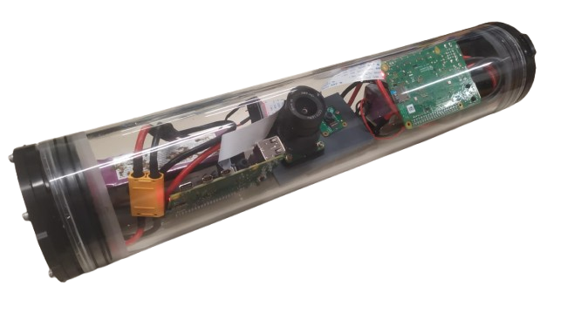
Caméra GS ou RS ?
Pour chaque caméra :
1 caméra
1 Raspberry Pi (connectée en ssh)
Une batterie
Matériel de l’expérience

Slide 52
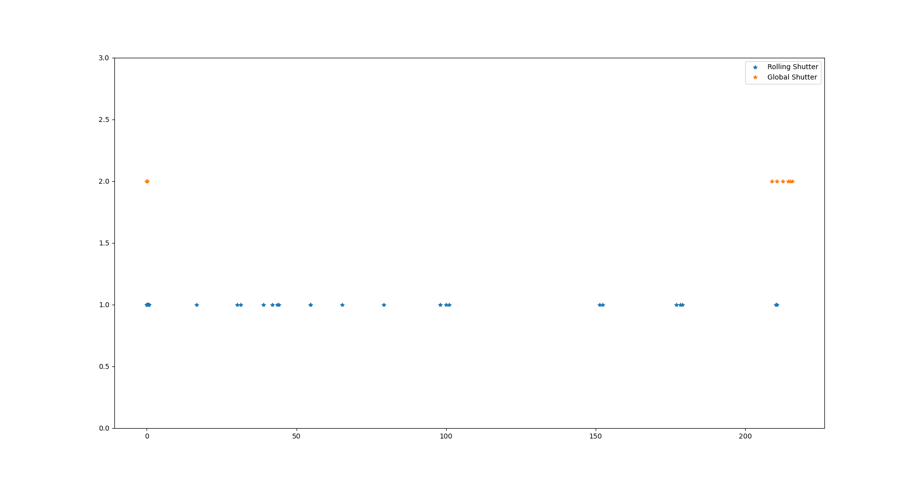
Caméra GS ou RS ?
Temps [s]

Slide 53
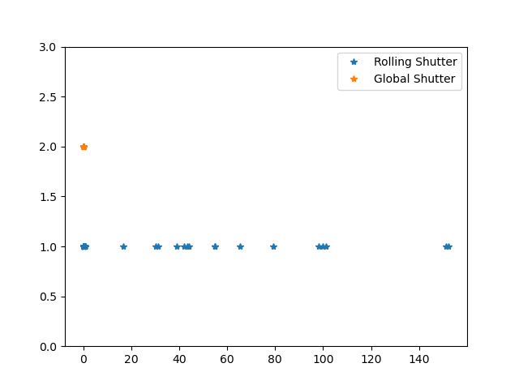
Caméra GS ou RS ?
Temps [s]

Slide 54
Composants

Slide 55
Autres papiers

Slide 56
Docking autonome, collaboratif et sécurisé entre ROV
Contributions de la thèse :
Approche par stabilité au problème docking
Approche par atteignabilité au problème docking
Comparaison de ces méthodes
Concepts utilisés à approfondir :
Lohner contractor and algorithm
Pas appliqué à un système réel, outils théoriques
Auteur : Auguste Bourgois (ENSTA 2021)
Auguste Bourgois. Safe & collaborative autonomous underwater docking : interval methods for proving the feasibility of an underwater docking problem. Robotics [cs.RO]. ENSTA Bretagne - École nationale supérieure de techniques avancées Bretagne, 2021. English. ⟨NNT : 2021ENTA0002⟩. ⟨tel-03419041⟩
https://hal.science/tel-03419041/

Slide 57
Faisabilité d'un docking autonome et intervalles
Contributions du papier :
Intervalles pour garantir la faisabilité d'une mission
Pas appliqué à un système réel, outils théoriques
Auteur : Auguste Bourgois (ENSTA 2021)
Auguste Bourgois, Simon Rohou, Luc Jaulin, and Andreas Rauh. Proving Feasibility of a Docking Mission: A Contractor Programming Approach. Mathematics, 10(7):1130, January 2022. Number: 7 Publisher: Multidisciplinary. Digital Publishing Institute. English. ⟨NNT : 2021ENTA0002⟩. ⟨tel-03419041⟩
https://hal.science/tel-03419041/

Slide 58
Faisabilité d'un docking autonome et intervalles
Contributions du papier :
Création d'une méthode d'analyse de la stabilité pour des systèmes non-linéaire de haute dimension (n robots)
Auteur : Morgan Louedec (ENSTA 2024)
Guaranteed ellipsoidal numerical method for the stability analysis of the formation control of a group of underwater robots
https://morgan-louedec.fr/wp-content/uploads/2024/07/Phd_Morgan_rapporteur.pdf

Slide 59
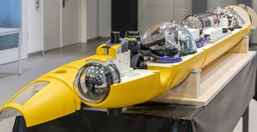
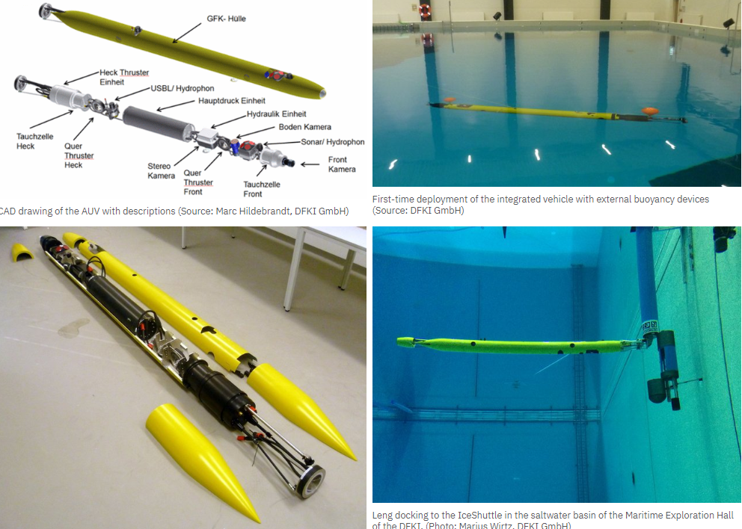
DFKI robotics
Size: Ø 0.22 m x 3.5 m
Weight: 73 kg
Sensors :
USBL
DVL
Stereo camera
Speed : 6 kn = 3 m/s
https://robotik.dfki-bremen.de/en/research/robot-systems/leng

Slide 60
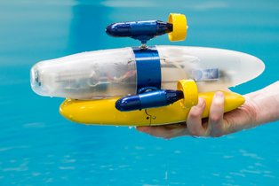
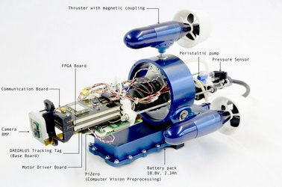
DFKI robotics
Size: 393 x 188 x 200 mm³
Weight: 73 kg
Sensors :
IMU - gyroscope
Camera 8 MP pi
Capteur pression
Speed : 0.5 m/s
https://robotik.dfki-bremen.de/en/research/robot-systems/auvx

Slide 61
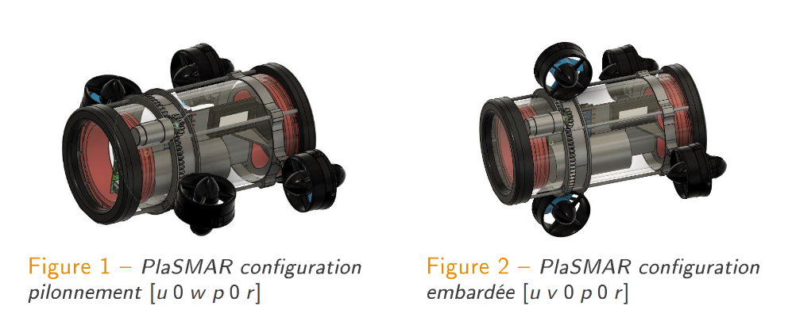
Propulsion vectorielle
Déplacer/orienter mécaniquement un propulseur pour changer on vecteur de propulsion
Analyse et commande des robots sous-marins autonomes à propulsion vectorielle reconfigurable Degorre, Loïck -2023

Slide 62
Coopération entre robots

Slide 63
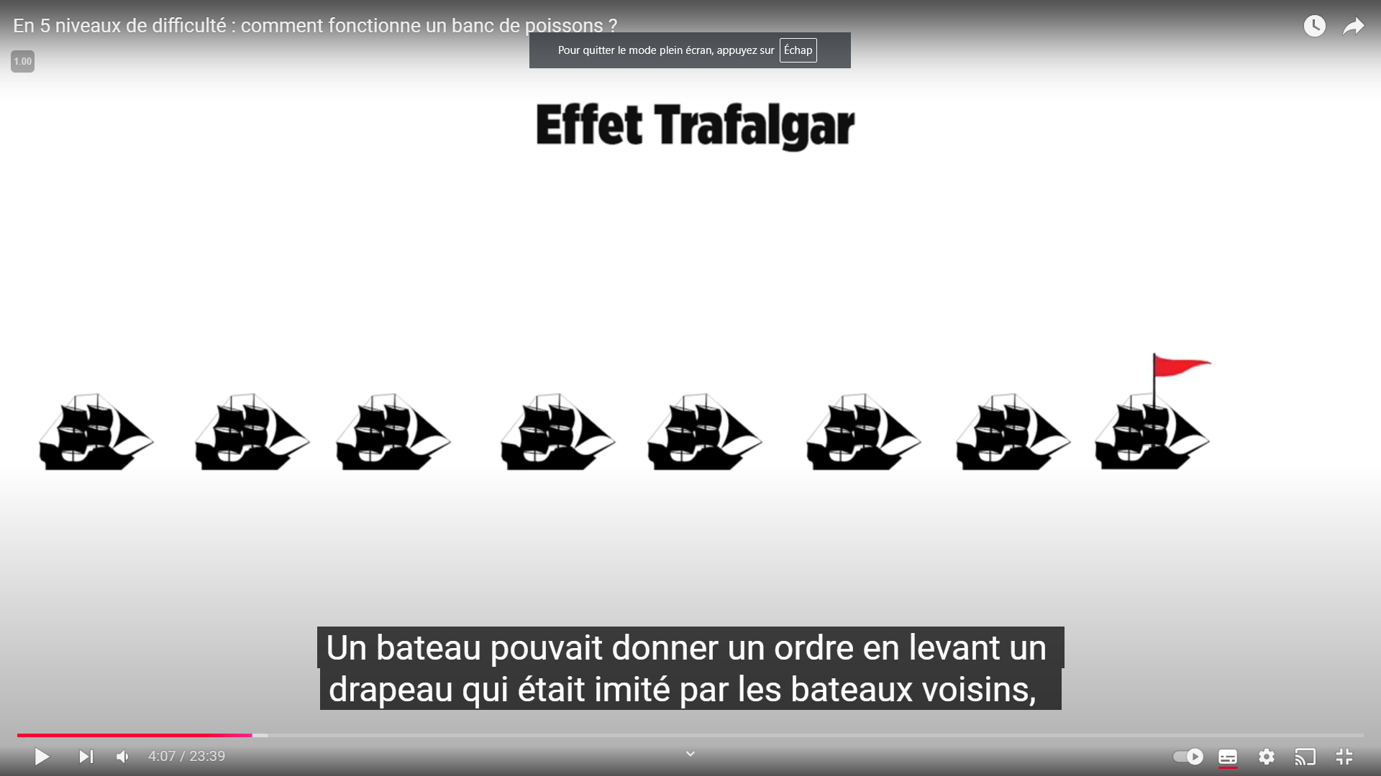
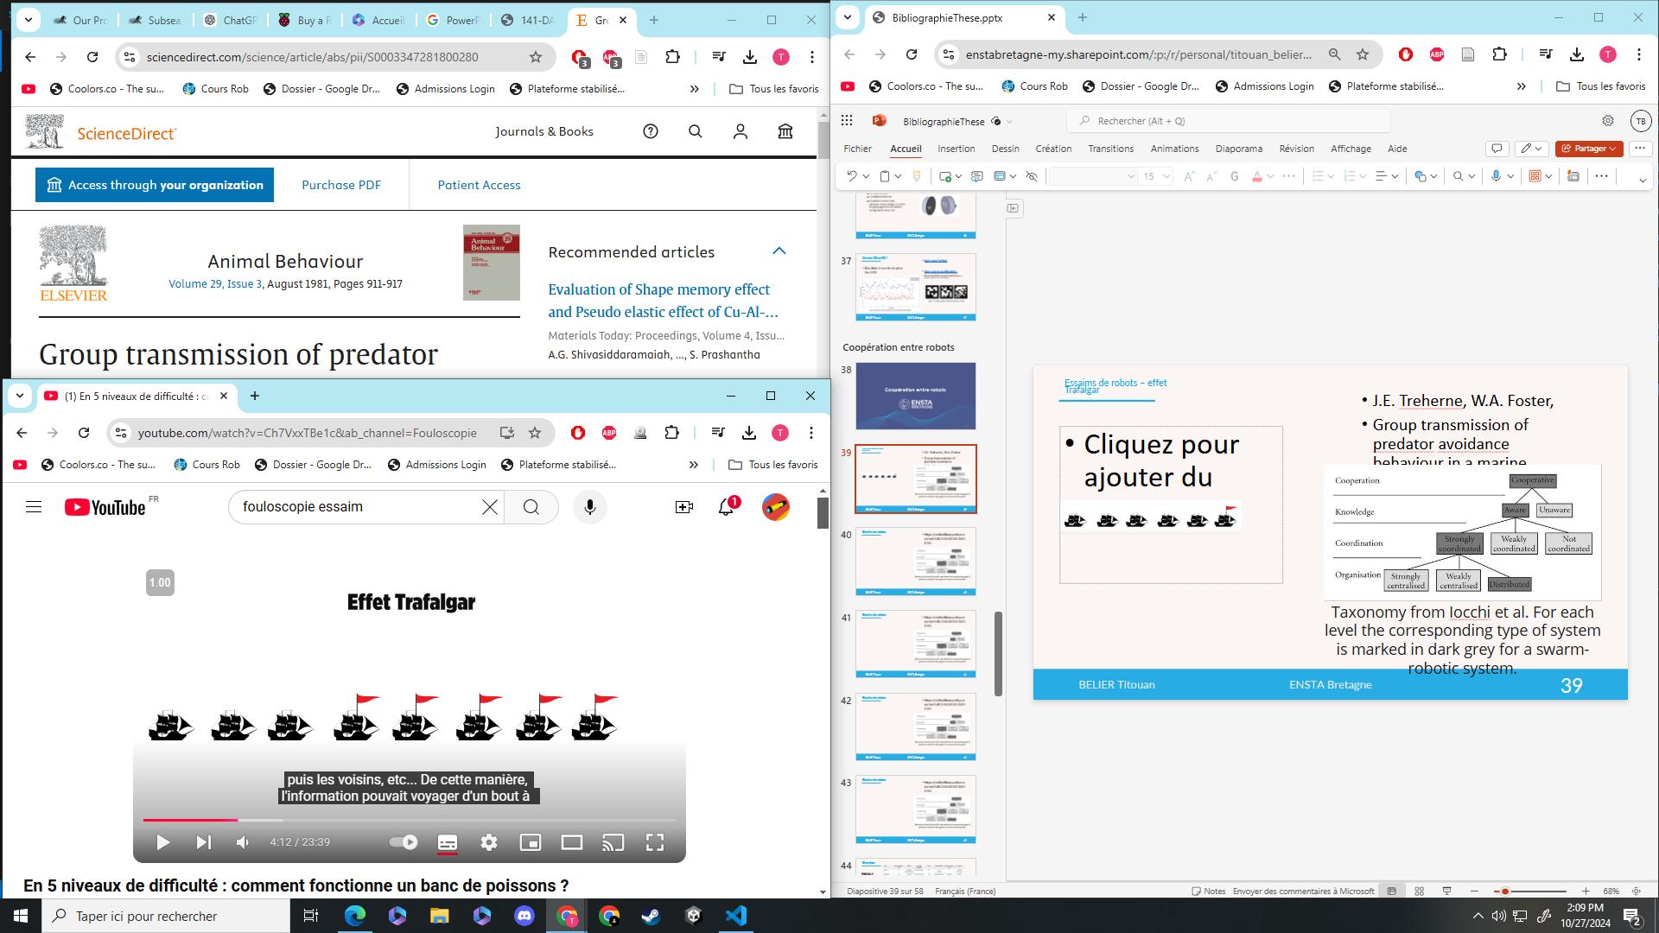
Essaims de robots – effet Trafalgar
J.E. Treherne, W.A. Foster,
Group transmission of predator avoidance behaviour in a marine insect: The trafalgar effect,
Animal Behaviour,
Volume 29, Issue 3,
1981,

Slide 64
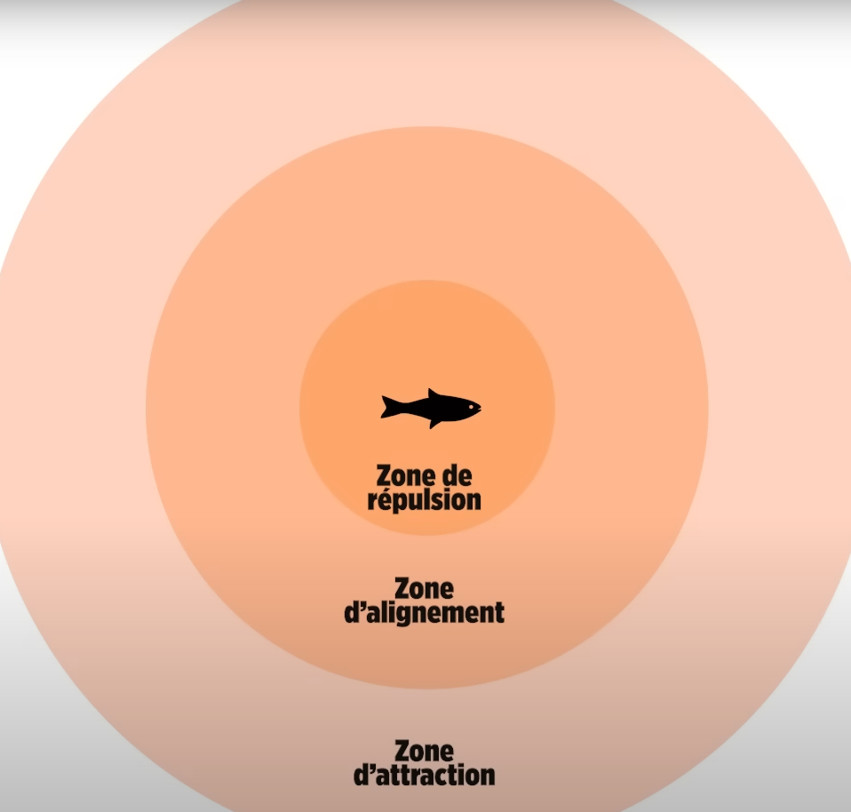
Essaims de robots - Mécanismes d'un banc de poisson
Contributions du papier :
Simulation du poisson seul puis multiplication du nombre de poisson qui font leurs propres choix
Règle de la répulsion à courte distance
Règle de l'alignement à moyenne distance
Règle de l'attraction à longue distance
Ichiro AOKI, A Simulation Study on the Schooling Mechanism in Fish, NIPPON SUISAN GAKKAISHI, 1982, Volume 48, Issue 8, Pages 1081-1088

Slide 65
Essaims de robots - Mécanismes d'un banc de poisson
Contributions du papier :
Mêmes règles que précédement,
Beaucoup plus cité : 14000 fois
Aspects informatiques
Reynolds, C. W. (1987, August). Flocks, herds and schools: A distributed behavioral model. In Proceedings of the 14th annual conference on Computer graphics and interactive techniques (pp. 25-34).

Slide 66
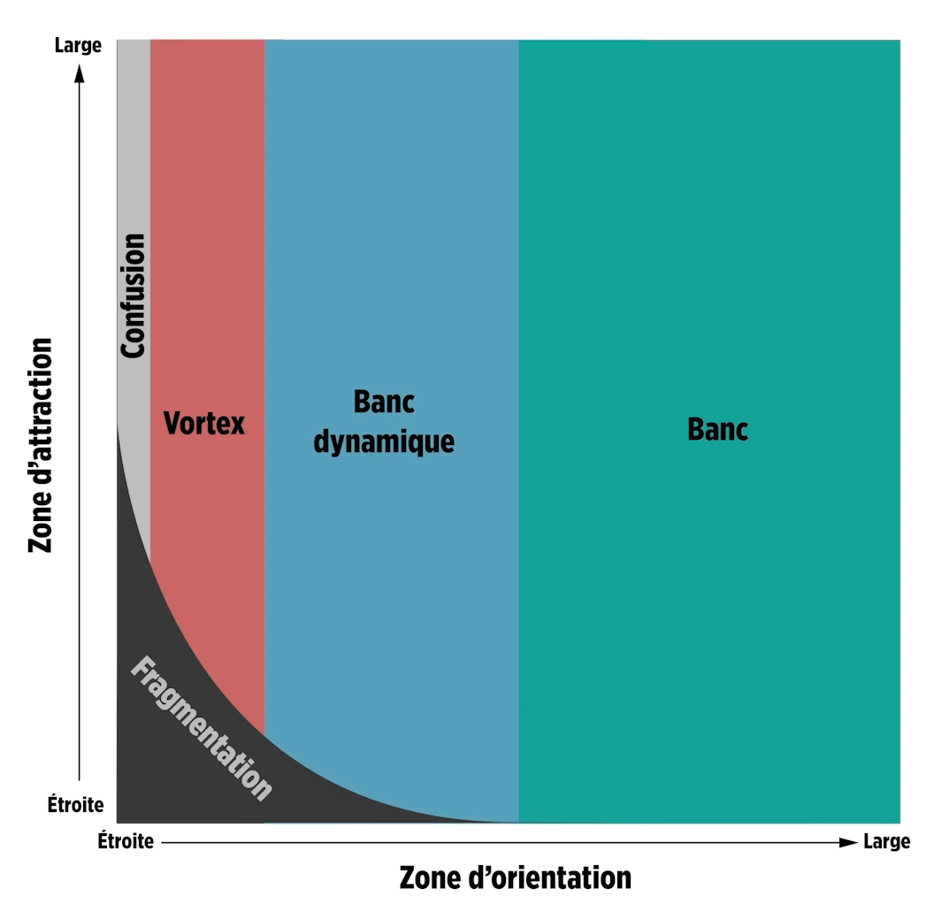
Essaims de robots - Mécanismes d'un banc de poisson
Contributions du papier :
Simulation du poisson seul puis multiplication du nombre de poisson qui font leurs propres choix
Règle de la répulsion à courte distance
Règle de l'alignement à moyenne distance
Règle de l'attraction à longue distance
Ichiro AOKI, A Simulation Study on the Schooling Mechanism in Fish, NIPPON SUISAN GAKKAISHI, 1982, Volume 48, Issue 8, Pages 1081-1088

Slide 67
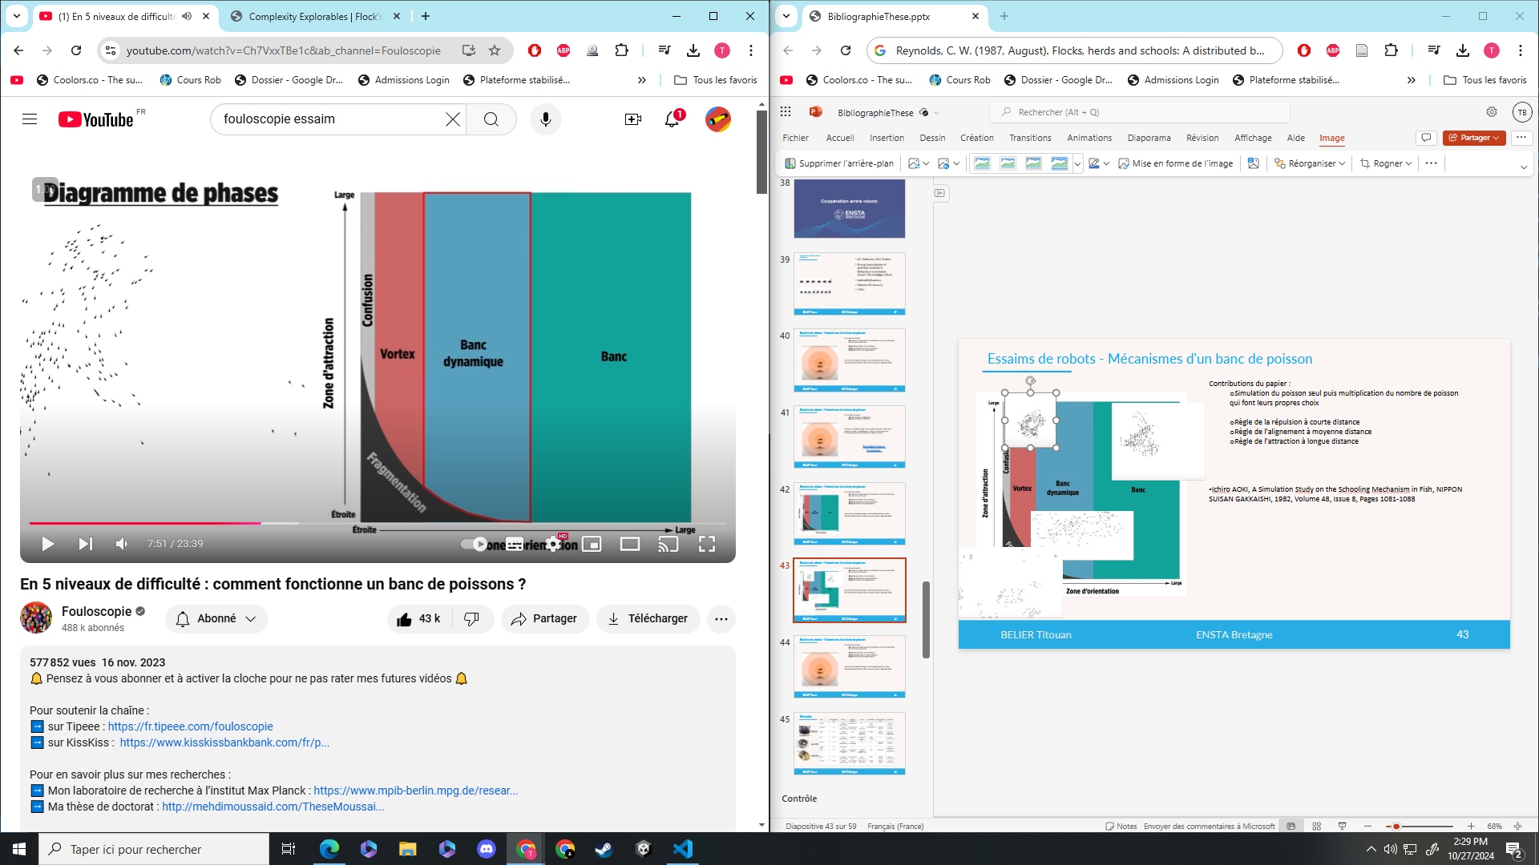
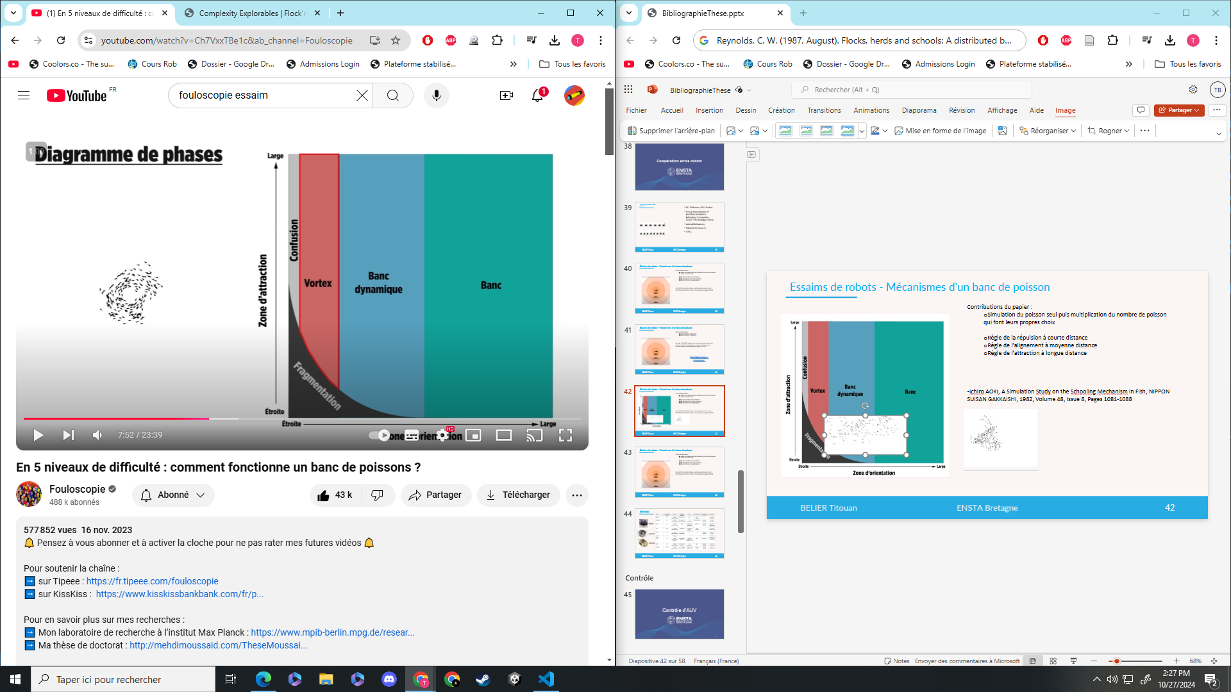
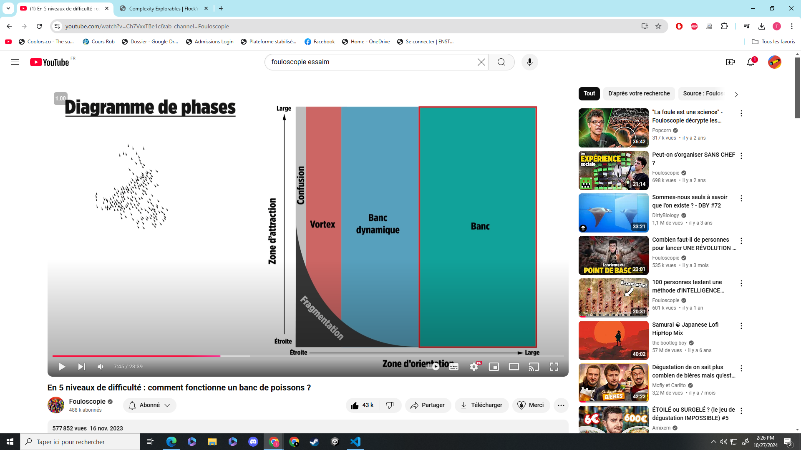
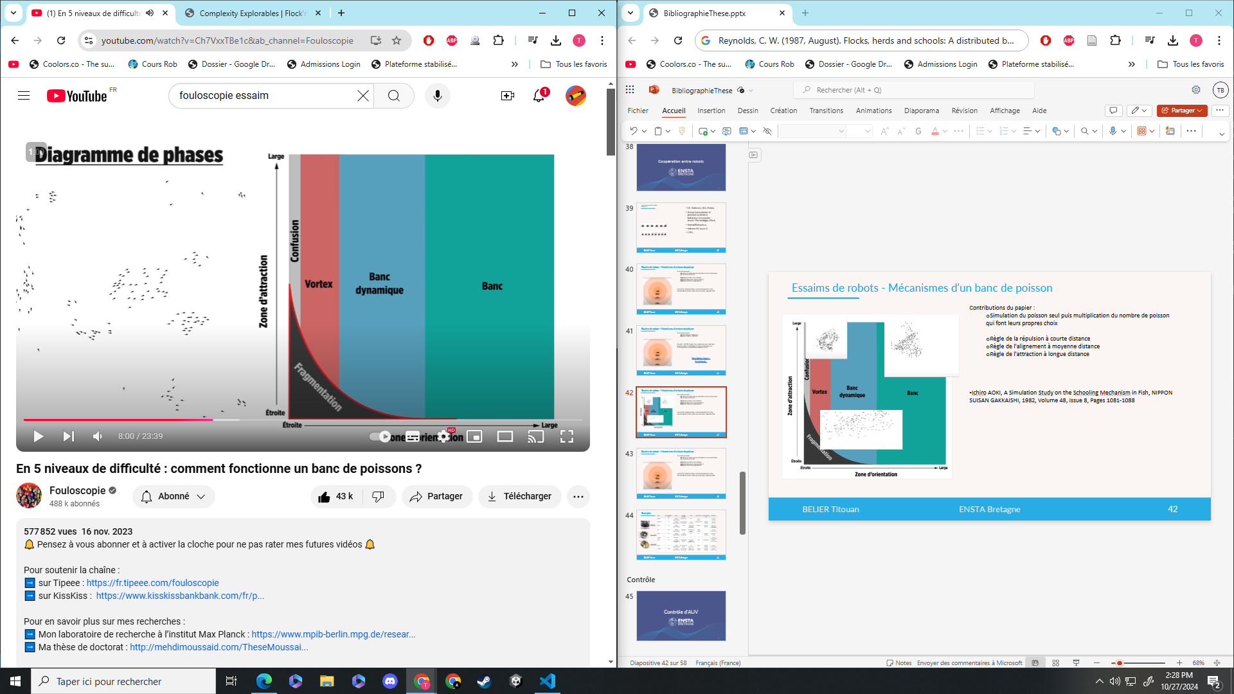
Essaims de robots - Mécanismes d'un banc de poisson
Contributions du papier :
Simulation du poisson seul puis multiplication du nombre de poisson qui font leurs propres choix
Règle de la répulsion à courte distance
Règle de l'alignement à moyenne distance
Règle de l'attraction à longue distance
Couzin, I. D., Krause, J., James, R., Ruxton, G. D., & Franks, N. R. (2002). Collective memory and spatial sorting in animal groups. Journal of theoretical biology, 218(1), 1-11.
Simulation bancs de poisson

Slide 68
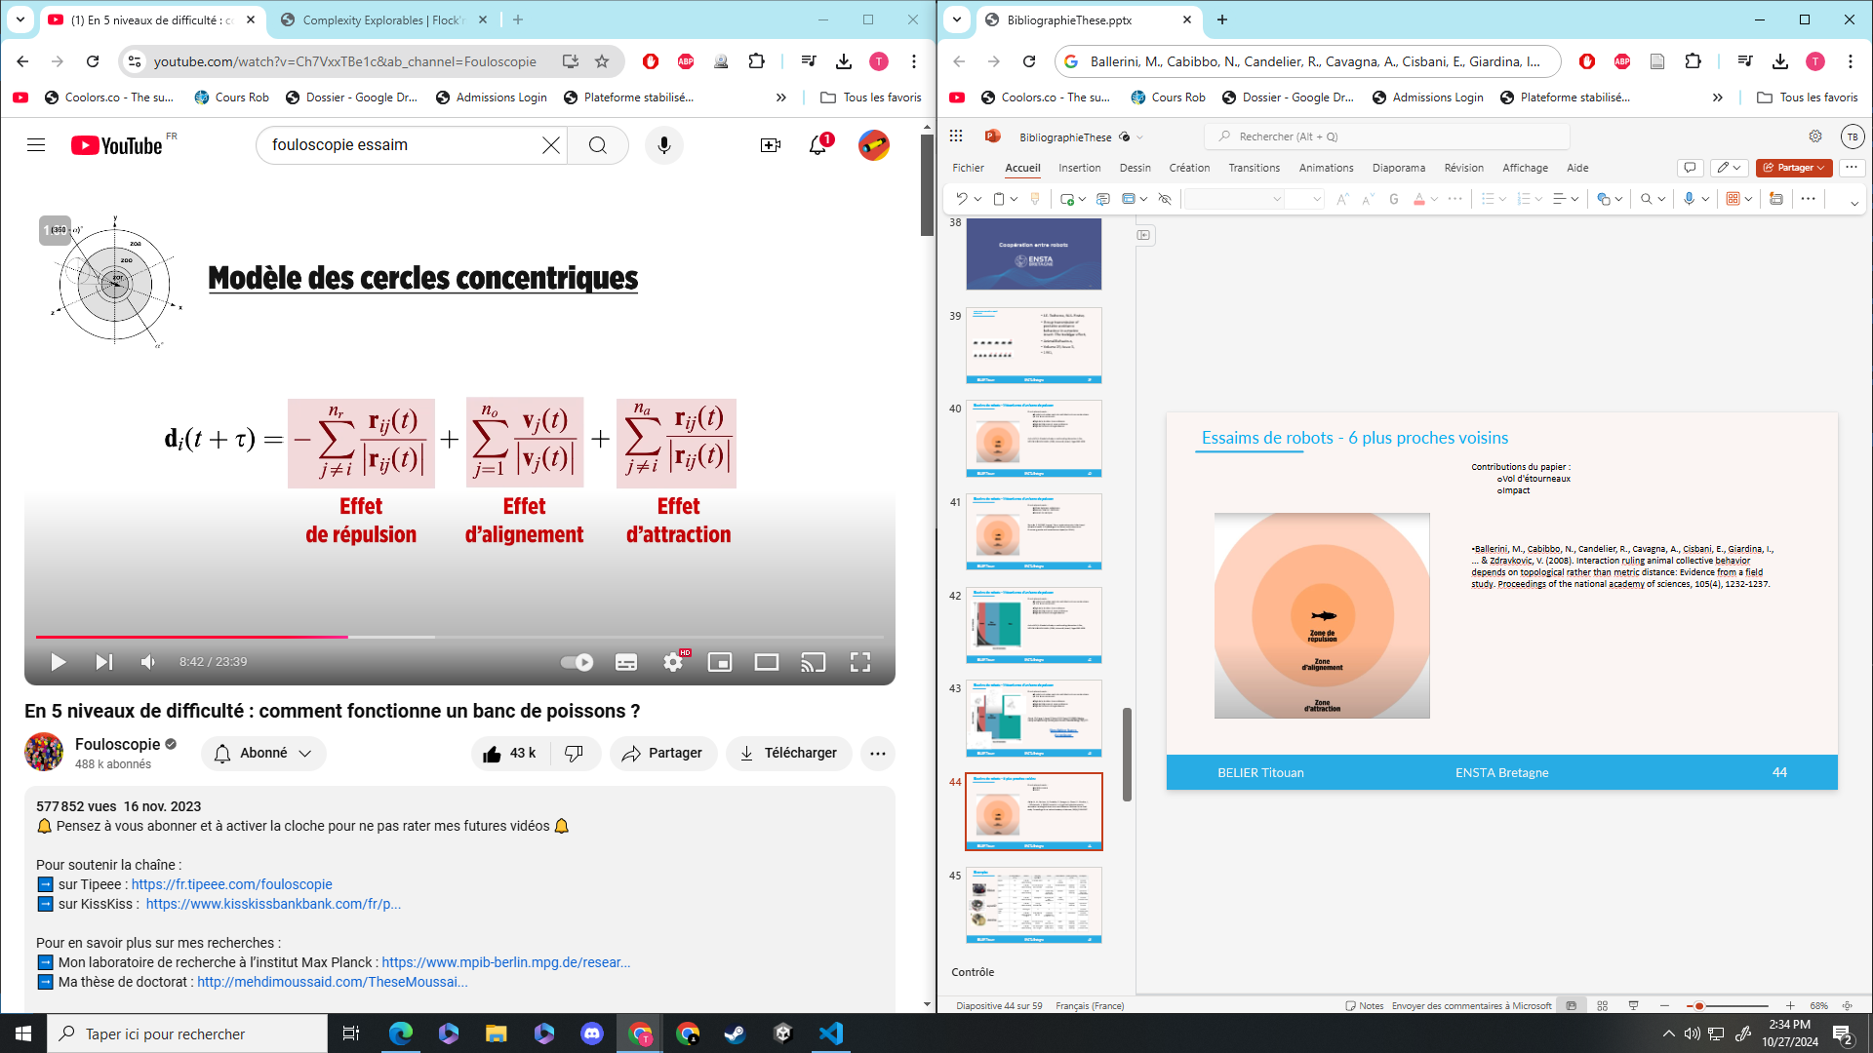
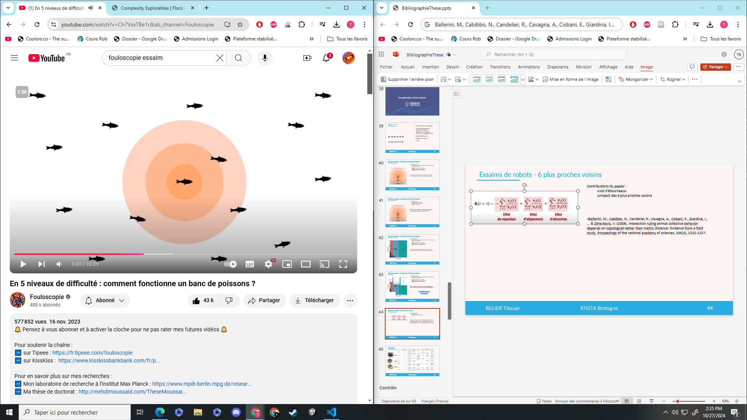
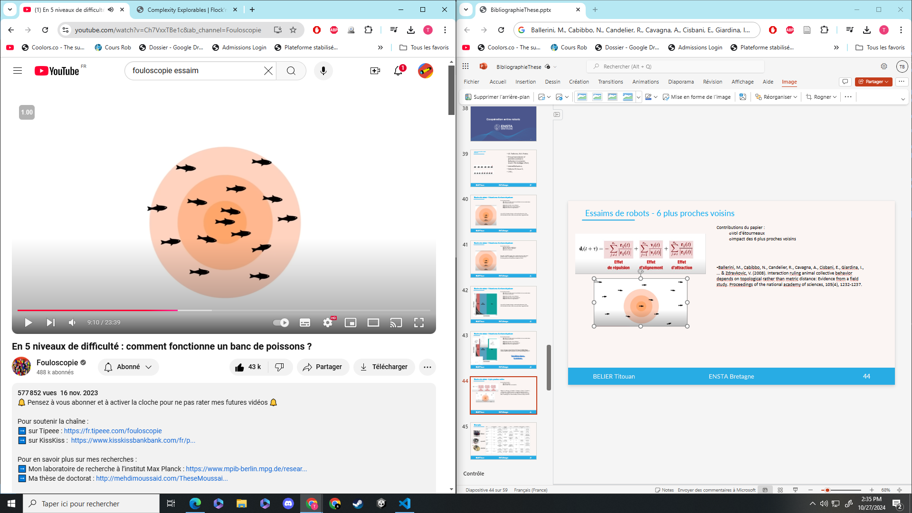
Essaims de robots - 6 plus proches voisins
Contributions du papier :
Vol d'étourneaux
Impact des 6 plus proches voisins
Ballerini, M., Cabibbo, N., Candelier, R., Cavagna, A., Cisbani, E., Giardina, I., ... & Zdravkovic, V. (2008). Interaction ruling animal collective behavior depends on topological rather than metric distance: Evidence from a field study. Proceedings of the national academy of sciences, 105(4), 1232-1237.

Slide 69



Essaims de robots - 6 plus proches voisins
Contributions du papier :
Vol d'étourneaux
Impact des 6 plus proches voisins
Indépendant de la densité du groupe !
Ballerini, M., Cabibbo, N., Candelier, R., Cavagna, A., Cisbani, E., Giardina, I., ... & Zdravkovic, V. (2008). Interaction ruling animal collective behavior depends on topological rather than metric distance: Evidence from a field study. Proceedings of the national academy of sciences, 105(4), 1232-1237.

Slide 70



Exemples
Name | Size (mm) (diam.) or (l × w) | Actuators | Computing capabilities | Sensors | Communications | Relative positioning system | Development
Khepera | 55 | Wheeled (differential drive) | Motorola MC68331 | 8 IR | RS232 Wired link | — | Research Commercial
Khepera III | 120 | Wheeled (differential drive) | PXA-255 (400 MHz) Linux and dsPICs | 11 IR 5 ultra sound | WIFI and bluetooth | Expansion (IR based) | Research Commercial
e-puck | 75 | Wheeled (differential drive) | dsPIC | 11 infrared (IR) Contact ring Colour camera | Bluetooth | Expansion (IR based) | Open source Commercial Research and Edu.
Alice | 20 × 20 | Wheeled (differential drive) | Microchip PIC | IR proximity and light Linear camera | Radio (115 kbit/s) | — | Research Non commercial
Jasmine | 23 × 23 | Wheeled (differential drive) | 2 ATMega microcontrollers | 8 IR | IR | Integrated (IR based) | Open source Research
I-Swarm robot | 3 × 3 | Micro legged | ª | ª | ª | — | Research Non commercial
S-Bot | 120 | Wheeled (differential drive) 2 Grippers | XSclae (400 Mhz) Linux PICs | 15 Proximity OmniCamera Microphone, Temp. | WIFI | Camera based | Research Non commercial
Kobot | 120 | Wheeled (differential drive) | PXA-255 (200 MHz) and PICs | 8 IR Colour camera | Zigbee | Integrated (IR based) | Research Non commercial
SwarmBot | 127 × 127 | Wheeled (differential drive) | ARM (40 Mhz) and FPGA 200 kgate | IR, light sensors Contact, camera | IR based (Local) | Integrated (IR based) | Research Non commercial
Kilobot
e-puck2
Jasmine

Slide 71

Transfert énergie et données sous l'eau
Lien -> demander devis pour info ?
The 250W SPP is a contactless connector designed to:
1) Power transfer
2) 100Mbit Ethernet
3) Galvanic sealed step up/down, fixed voltage or CC/CV charging algorithm for battery configuration 4S to 12S.

Slide 72
Autres acteurs du domaine

Slide 73
Kaust RISC lab
https://www.youtube.com/watch?v=tJ74DmcfrLo
A avancé et fait de la biblio, en train d’avancer
Pas fini
A garder à l’oeil

Slide 74
A faire
Comparaison des performances de détection d'ArUCO entre une caméra RGB et une caméra GlobalShutter
Jumeau numérique d'un ROV vers un AUV
Simulation du contrôle et création d'un modèle adaptable (nb d'actionneurs, emplacement -> simulation)

Slide 75
Anciens travaux

Slide 76
Résultats du guidage par vision
PROJET ESPADON
16
ROB 24

Slide 77
Simulation sous Gazebo
PROJET ESPADON
18
ROB 24

Slide 78
ANNEXE

Slide 79

Notre solution
PROJET ESPADON
3
ROB 24

Slide 80



Calibration intrinsèque
$$M_{i,homogène}=\left[\begin{matrix}\frac{f}{h_{x}} & 0 & c_{x} & 0 \\ 0 & \frac{f}{h_{y}} & c_{y} & 0 \\ 0 & 0 & 1 & 0 \\ & & & \end{matrix}\right]$$
Repère 3D « physique » de la caméra
Repère 2D image
Exemple de distorsion
Taille du damier
Taille du damier
RGB->grey
Image grise
Détection des coins
imgPoints
Calibration
Vdist, Mi
Image RGB
objPoints
PROJET ESPADON
15
ROB 24

Slide 81
Simulation sous Gazebo
GUIDAGE
Image prétraitée avec détection + pose
Commandes moteurs
PRÉTRAITEMENT IMAGE + DÉTÉCTION ARUCO
CONTRÔLE
Télécommande
Image brute
Commandes moteurs
retenues
PLUGIN CAMÉRA
GAZEBO
Déplacement BlueROV + caméra
Architecture de la simulation
PROJET ESPADON
17
ROB 24

Slide 82

Contrôle
dΨ
x
z
y
vx
vy
vz
dΨ
GUIDAGE
ROS2
CONTRÔLE
MAVLINK
Mode STABILISÉ
ROS2
PROJET ESPADON
5
ROB 24

Slide 83

Control
https://www.youtube.com/watch?v=stzQNjtDg0g&ab_channel=BrianDouglas
Incroyable pour apprendre à contrôler en swarmm !!!!

